Slide 1


PLP 68/2024 – Reforma Tributária
Audiência Pública
Comissão de Assuntos Econômicos
04/09/2024

Slide 2

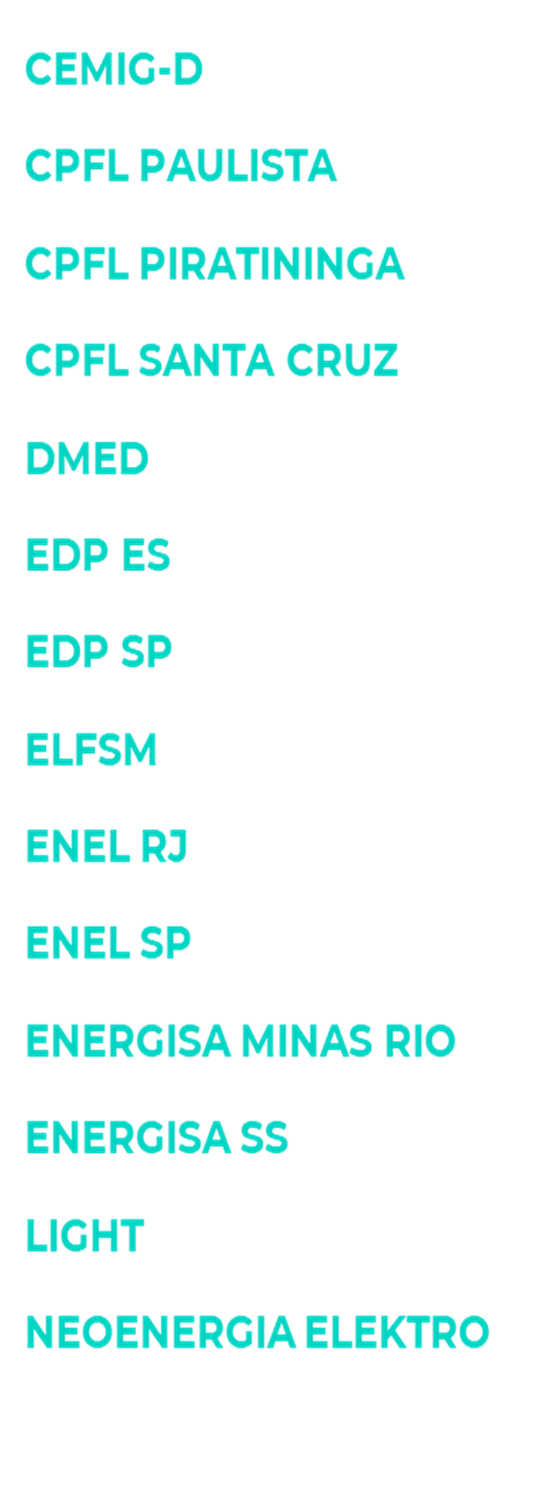
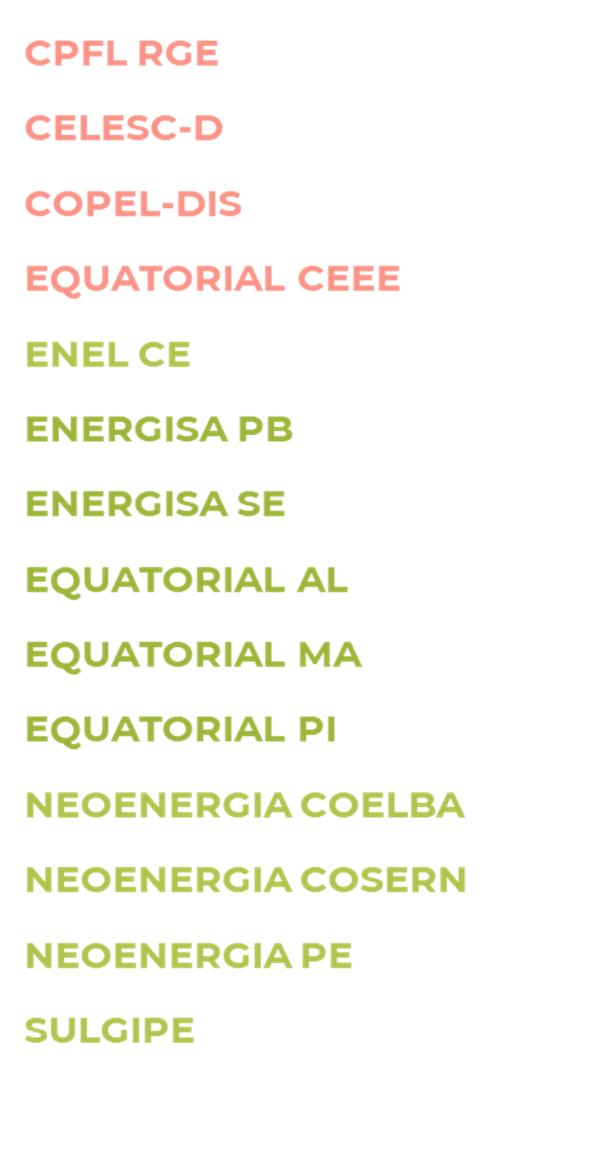
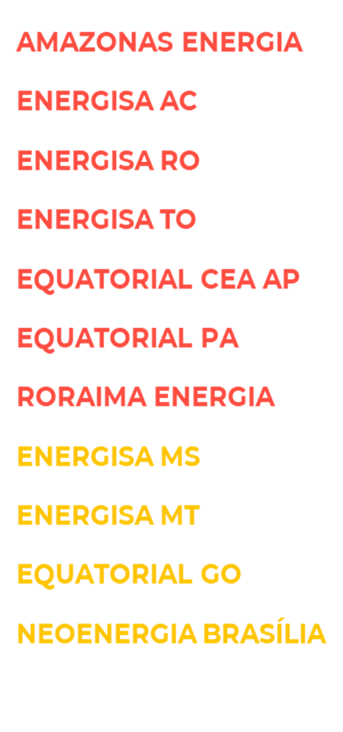


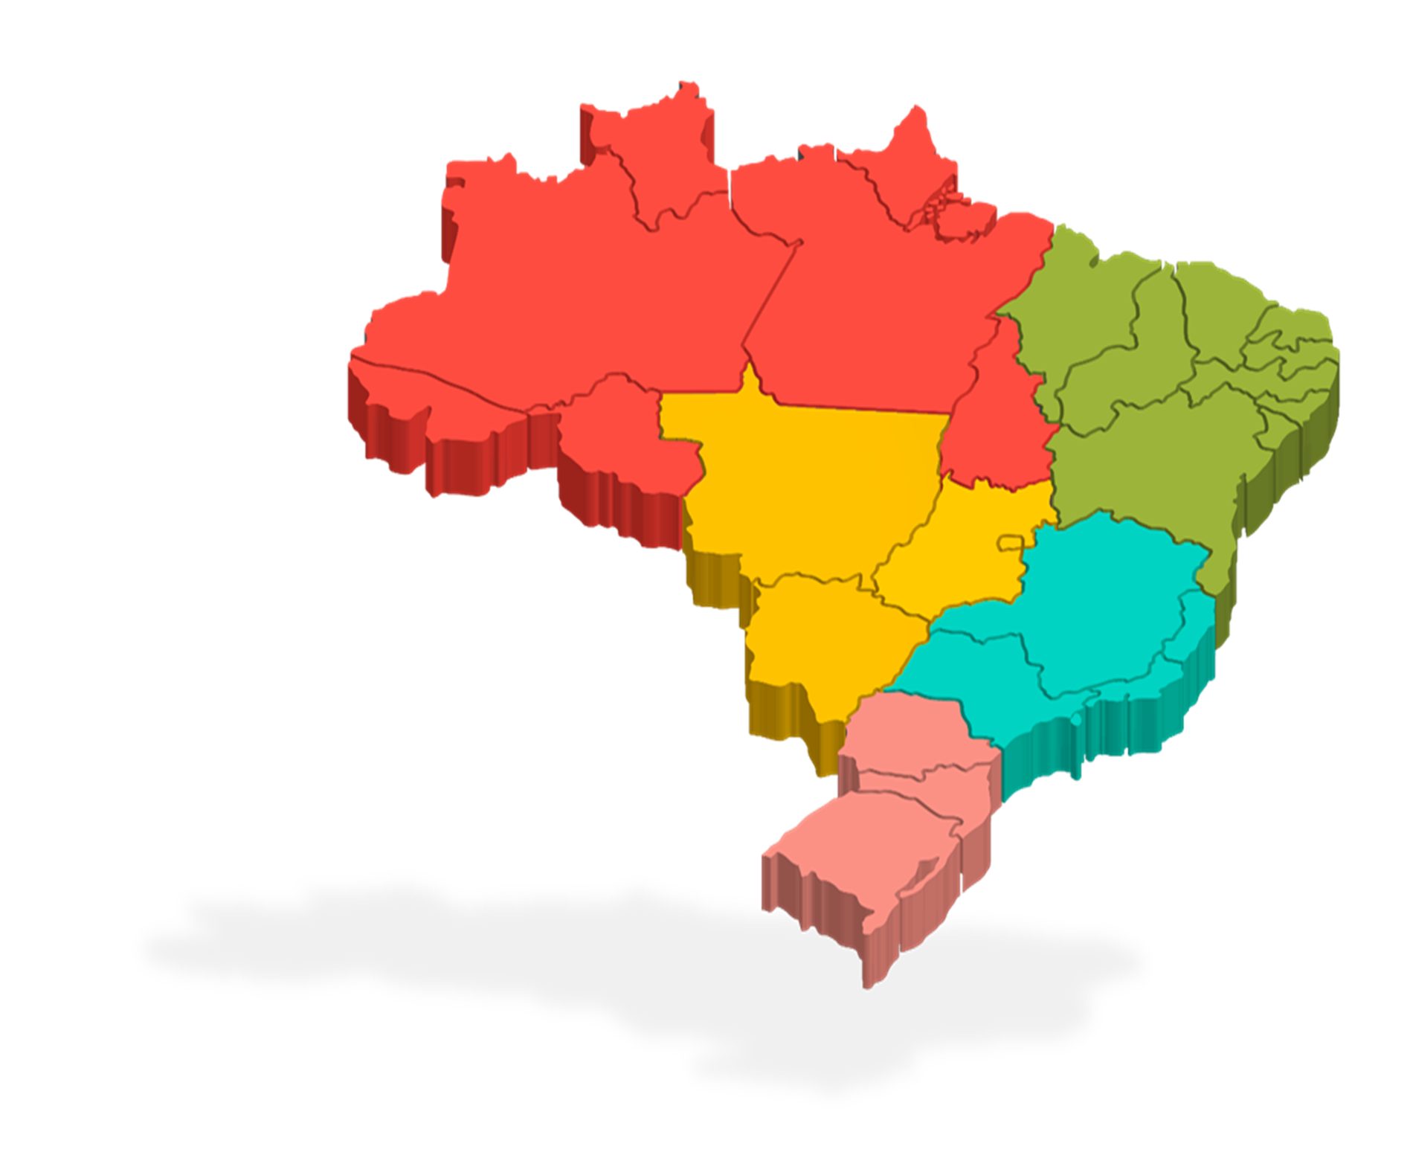

Quem é a Abradee?

Slide 3


ENERGIA É PROSPERIDADE, É DESENVOLVIMENTO, É QUALIDADE DE VIDA. A REFORMA TRIBUTÁRIA É A VERDADEIRA OPORTUNIDADE PARA REDUZIR DESIGUALDADES,, MELHORAR INDICADORES SOCIAIS E ECONÔMICOS, ALAVANCAR INVESTIMENTOS, AUMENTAR COMPETITIVIDADE, GERAR EMPREGOS E MELHORAR A VIDA DAS PESSOAS
Asociação Brasileira de Distribuidores de Energia Elétrica

Slide 4
Segurança jurídica Transparência Simplicidade Maior isonomia Adaptação Sistêmica
Asociação Brasileira de Distribuidores de Energia Elétrica

Slide 5

Asociação Brasileira de Distribuidores de Energia Elétrica

Slide 6
Base de Cálculo
Art. 12
Objetivo
Excluir da base de cálculo do IBS e da CBS valores que não correspondam à efetiva prestação de serviços públicos descritos art. 10, inciso II (água tratada, saneamento básico, gás encanado, serviços de telecomunicação, serviços de internet e energia elétrica):
Propõe a inclusão do inciso V ao § 2º do art. 12, e o ajuste na redação do inciso VI do § 1º, com a seguinte redação:
SEÇÃO V
Da Base de Cálculo
Art. 12. A base de cálculo do IBS e da CBS é o valor da operação, salvo disposição em contrário prevista nesta Lei Complementar.
§ 1º O valor da operação compreende o valor integral cobrado pelo fornecedor a qualquer título, inclusive os valores correspondentes a:
(...)
VI - demais importâncias cobradas ou recebidas como parte do valor da operação, inclusive seguros e taxa, exceto aqueles previstos no § 2.
§ 2º Não integram a base de cálculo do IBS e da CBS:
(...)
V- a contribuição de que trata o art. 149-A da Constituição Federal; e
VI – o montante incidente na operação dos tributos a que se referem o inciso II do caput do art. 155, o inciso III do caput do art. 156 e a alínea b do inciso I e o inciso IV do caput do art. 195 da Constituição Federal, e da Contribuição para os Programas de Integração Social e de Formação do
Patrimônio do Servidor Público (Contribuição para o PIS/Pasep) a que se refere o art. 239 da Constituição Federal, de 1º de janeiro de 2026 a 31 de dezembro de 2032.”
Justificativa
O IBS e a CBS devem incidir somente sobre o custo efetivo da operação com bens e serviços (art. 156-A, §1º, e art. 195, §16), tal como é o caso das atividades com energia elétrica. Contudo, se for levada em consideração a redação atual do art. 12, §1º, do PLP 68, há o risco de que o IBS e a CBS incidam sobre todo o valor destacado na fatura de energia elétrica. Se mantida essa orientação, a incidência, em base excessivamente amplas, deve ocasionar o aumento dos preços das tarifas pagas pelos consumidores, em um cenário de flagrante violação ao princípio da modicidade tarifária. Assim, a Abradee propõe a exclusão expressa da COSIP (prevista no art. 149-A da CF) da base de cálculo do IBS/CBS, pois a referida Contribuição não possui relação com a atividade de comercialização de energia elétrica, sendo, em verdade, uma receita (tributo) própria do ente público municipal.
Asociação Brasileira de Distribuidores de Energia Elétrica

Slide 7
Furto no Setor Elétrico – Tratamento Tributário
Art. 28
Objetivo
A Emenda sugere uma regra excepcional de manutenção dos créditos aos agentes do setor de energia elétrica, mesmo em casos de furto.
Propõe a inclusão do § 14 ao art. 28, com a seguinte redação:
SEÇÃO IX
Da Não Cumulatividade
Art. 28. O contribuinte sujeito ao regime regular do IBS e da CBS poderá apropriar créditos desses tributos quando ocorrer o pagamento dos valores do IBS e da CBS incidentes sobre as operações nas quais seja adquirente de bem ou de serviço, excetuadas exclusivamente as operações consideradas de uso ou consumo pessoal e as demais hipóteses previstas nesta Lei Complementar.
(...)
§ 7º O adquirente deverá estornar o crédito apropriado caso o bem adquirido venha a perecer, deteriorar-se ou ser objeto de roubo, furto ou extravio.
(...)
§ 14 O disposto no § 7º não se aplica aos contribuintes submetidos ao regime regulado de prestação de serviços de energia elétrica.
Justificativa
inclusão do § 14 ao art. 28 (estorno em caso de furto): O furto corresponde a uma realidade do setor elétrico, estando as Concessionárias obrigadas a conviver com essa realidade socioeconômica, inclusive com os custos de aquisição de energia elétrica “comercializada”. Propor o estorno do crédito sobre o furto de energia elétrica, tal como sugerido no § 7º do art. 28, significa criar mais um ônus aos agentes do setor elétrico, onerando o serviço público essencial, cujos custos precisarão ser repassados aos consumidores finais (em mais uma quebra do princípio da modicidade tarifária). Há precedentes do CARF afastam a necessidade do estorno do crédito em hipótese de furto de energia: Acórdão nº 3201-011.581 (Nr. do Proc.: 15746.720297/2020-39); Acórdão nº 3302-014.075 (Nr. do Proc.: 10320.724546/2016-66); Acórdão nº 3302-014.074 (Nr. do Proc.: 10320.724545/2016-11).
Asociação Brasileira de Distribuidores de Energia Elétrica

Slide 8



abradee.org.br
canalabradee
abradee.oficial
abradee
abradee

